Slide 1
Conferencia Regional sobre Migración (CRM)
Plan de trabajo de la Presidencia Pro Témpore de El Salvador, ciclo 2017
Liduvina Magarín
Viceministra para los Salvadoreños en el Exterior
Noviembre de 2016

Slide 2
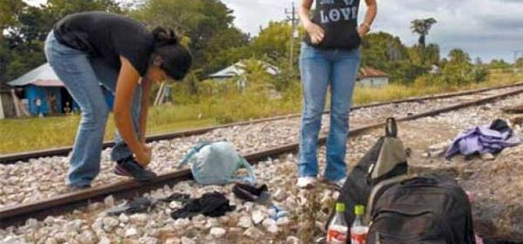
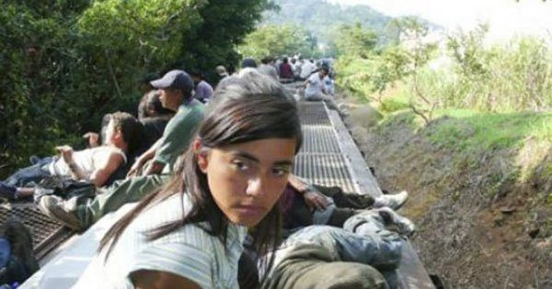
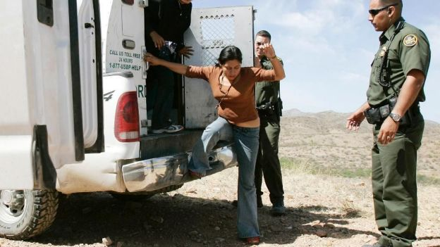
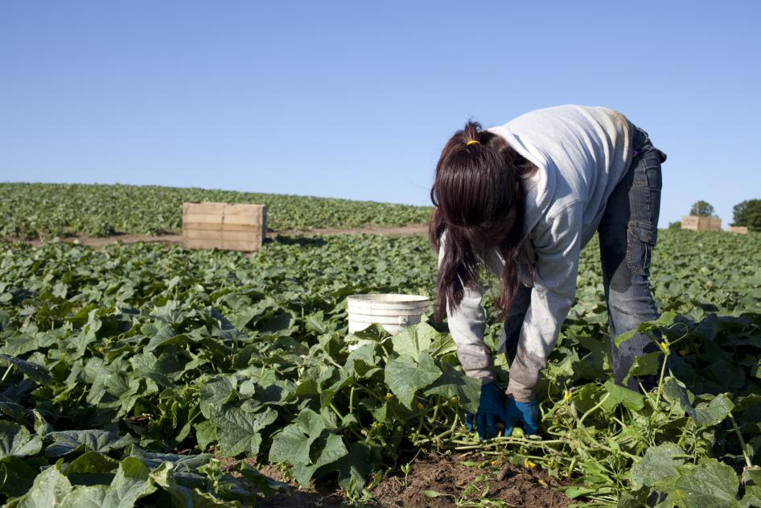
Tema central: Mujeres migrantes

Slide 3
Según el informe anual del UNFPA (2016), "las mujeres constituyen casi la mitad de todos los migrantes internacionales a escala mundial: 95 millones", es decir el 49,6%.
De acuerdo al Informe para la Migración Internacional en las Américas para el año 2011 las mujeres migrantes salvadoreñas ascendían al 49%, para México el 46%, en Guatemala el 43%, Honduras el 49% y Nicaragua el 57%, etc.
El contexto actual:

Slide 4
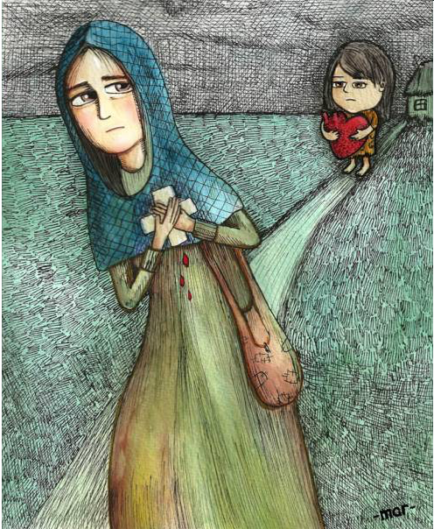
Mujeres migrantes: dos lecturas
La mirada más dura
Separación de sus hijos, muchas de ellas madres solteras
Fisuras muy profundas en el tejido social del país de origen
Riesgos, abusos y violaciones de sus derechos humanos, diferenciados de otros grupos poblacionales
En el país de destino enfrentan desafíos como el idioma, diferencias culturales, espacios limitados de trabajo etc.

Slide 5
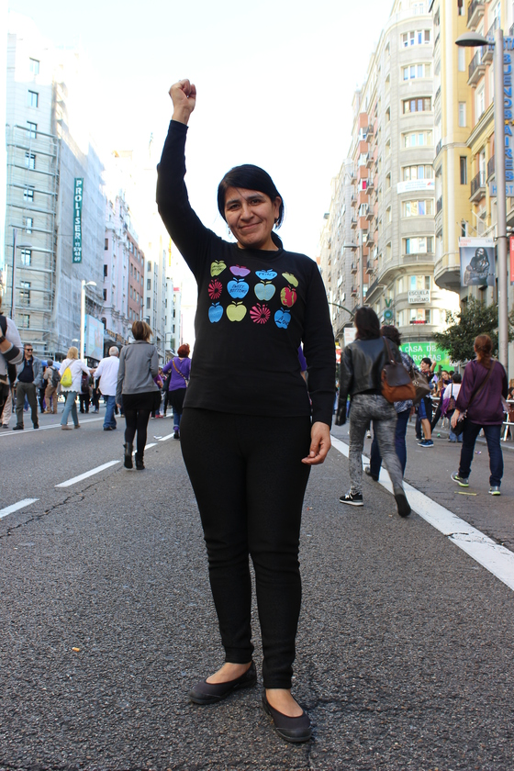
Mujeres migrantes: dos lecturas
2. La mirada esperanzadora
Pueden optar a mejores condiciones de vida para ellas y sus familias
Son agentes de cambio duraderos pues mantienen un arraigo muy fuerte con sus países de origen, un vínculo indisoluble con su familia y por norma general siempre buscan un bienestar para los suyos
Un rol de liderazgo, activa económicamente tanto en el país de origen como en el de destino
Agente del desarrollo, transformadora de su contexto.

Slide 6
La visión de la PPT El Salvador
La CRM, en aras de mantenerse posicionada como proceso regional de referencia, debe dar un salto cualitativo a fin a abordar de manera más profunda las dinámicas de la migración de mujeres y su vínculo con el desarrollo así como también la protección específica para este grupo de población migrante, que se diferencia por sus necesidades desde las más básicas y universales hasta las más específicas.

Slide 7
Objetivo general:
Posicionar el tema de Mujeres migrantes a nivel regional y, con ello, posibilitar la generación de iniciativas en pro del pleno respeto de los derechos humanos de la mujer migrante y el mejor aprovechamiento de las dinámicas migratorias de este segmento poblacional a favor del desarrollo de sus familias, comunidades y países de origen y destino

Slide 8
Objetivos específicos:
1.
Establecer una agenda regional prioritaria en materia de Mujeres migrantes que tenga como fundamento central el irrestricto respecto de los derechos humanos de las mujeres migrantes.
2.
Atender, desde una perspectiva integral, específica e inclusiva, los efectos positivos y negativos de la migración de las mujeres tanto en los países de origen, tránsito, destino y retorno.
3.
4.
Promover acciones y programas a favor de las mujeres migrantes, intercambio de información actualizada y buenas prácticas en la región de la CRM a partir del fortalecimiento de los vínculos entre instituciones, áreas de gestión migratoria y sociedad civil.
Aperturar espacios de aprendizaje y reflexión para que ciudadanos y funcionarios de los países miembros de la CRM conozcan a profundidad el vínculo entre mujeres, migración y desarrollo.

Slide 9
Actividades:
Además del seguimiento a los compromisos de la XXI Reunión Viceministerial de la CRM, se han considerado algunas actividades que están en línea con los objetivos planteados por la PPT de El Salvador

Slide 10
Actividades:
1.
Promover una Reunión de parlamentarios de paises de la CRM
2.
Impulsar la adopción de un documento de lineamientos de actuación y protección para mujeres migrantes
3.
4.
Diplomado sobre Mujeres migrantes, en aliana con la academia
Curso dirigido a la Red Consular en materia de normativa internacional sobre mujeres migrantes

Slide 11
En suma:
El Salvador tiene el firme compromiso de continuar fortaleciendo el trabajo de la CRM durante el ejercicio de su Presidencia Pro Témpore y, si bien cuenta con recursos muy limitados, no dudamos que contaremos con el apoyo del resto de países miembros, organimos y sociedad civil para el ciclo 2017.

Slide 12
Muchas gracias

